Slide 1






Slide 2

HS làm được sổ nhắc việc để ghi chép, bổ sung những hoạt động không có trong thời gian biểu.
Thực hiện được những việc làm đã ghi trong sổ
Phát triển các phẩm chất, năng lực:
Phẩm chất nhân ái, chăm chỉ.
Năng lực giao tiếp, hợp tác
Năng lực thích ứng với cuộc sống.
Năng lực thiết kế và tổ chức hoạt động

Slide 3


Slide 4

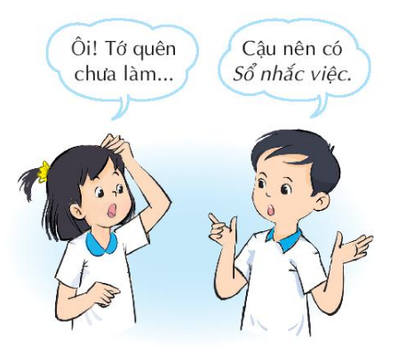

Cùng chia sẻ những việc em chưa làm được

Slide 5


Cách chơi: Giáo viên sẽ tung bóng cho học sinh, nếu bạn nào bắt được bóng thì nói to công việc mình hay quên và tiếp tục tung bóng cho bạn khác.

Slide 6


QUÊN
LƯỜI
NGẠI
KHÔNG MUỐN LÀM
KHÔNG ĐỦ THỜI GIAN

Slide 7

Thực hiện được công việc cần làm không phải công việc dễ dàng. Nếu đó là việc cần làm, chúng ta vẫn phải vượt qua sự lười, ngại, không muốn làm để thực hiện bằng được.
Còn nếu hay quên, chúng ta có thể làm thế nào để khắc phục?

Slide 8


Slide 9

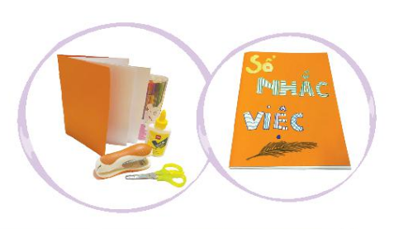
Dụng cụ:
Giấy, bìa, keo dán, dập ghim,...
Cách làm sổ nhắc việc:
- Gấp đôi tờ bìa màu làm bìa sổ.
- Gấp đôi 3, 4 tờ A4 để làm ruột sổ.
- Dùng dập ghim để dập ghim chắc chắn hoặc dùng keo dán để dán gáy sổ

Slide 10


Trang trí bìa và trang đầu tiên ở Sổ nhắc việc

Slide 11

Cuốn sổ tự tay chúng ta làm sẽ là “người bạn” luôn ở bên,
nhắc việc cho ta.

Slide 12


Slide 13


- Viết vào Sổ nhắc việc những việc mình định làm và phải làm trong tuần tới.
- Chia sẻ cho các bạn cùng xem

Slide 14

Ngoài những công việc hằng ngày, chúng ta thường có nhiều việc trong tuần, ghi chép vào sổ nhắc việc giúp chúng ta có thể hoàn thành công việc tốt hơn.

Slide 15


Slide 16


Các em có quyết tâm dùng cuốn Sổ nhắc việc này hàng ngày, hàng tuần và xem nó như là một người bạn thân thiết của mình không?
Thực hiện những việc cần làm được ghi trong sổ nhắc việc.

Slide 17


Chia sẻ với người thân về cuốn
Sổ nhắc việc
của mình
Chuẩn bị
bài tiếp theo

Slide 18


Slide 19



MĂNG NON – TÀI LIỆU TIỂU HỌC
Mời truy cập: MĂNG NON- TÀI LIỆU TIỂU HỌC | Facebook
ZALO : 0382348780 - 0984848929

